Slide 1
Они живут на различных предметах:
В календарях и трамвайных билетах,
На циферблатах часов, на домах,
Прячутся они в книжных томах,
И в магазине, и в телефоне,
И на машине, и на вагоне...
Они повсюду, они кругом.
Мы их поищем и сразу найдём.

Slide 2
Какие бывают числа?
числа
Дроби
Натуральные
Обыкновенные
Десятичные
0

Slide 3
Дан ряд чисел:
4,5; 0,5; 3;
-2; 0; 5;
2/3; 4; 3,5.

Slide 4
1 р 2р 3р
4,5; 3; -2 ; 0,5; 4 ; 0; 2/3; 5.
3,5;

Slide 5
Положительные числа:
3 или +3.
Отрицательные: -2.
0

Slide 6
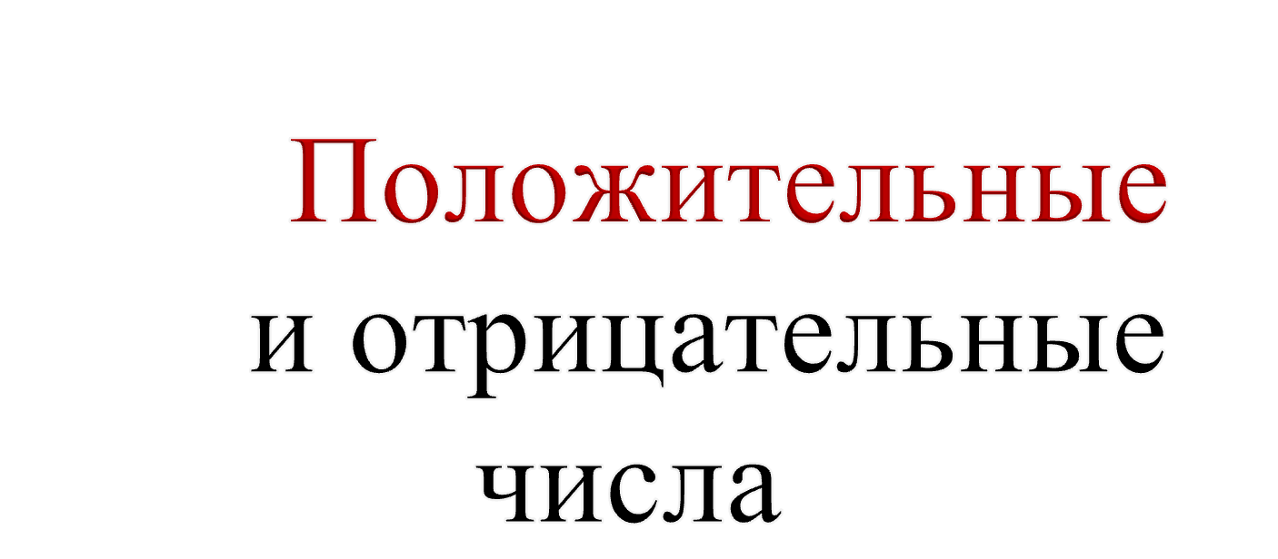

Slide 7
Как будем узнавать их?
Откройте учебник на стр. 179 прочитать первый абзац.

Slide 8
Как читаются?
Прочитать второй абзац на стр. 179.

Slide 9
Прочитать числа:
-7; -1,2; -3/5; -0,2; 6.

Slide 10
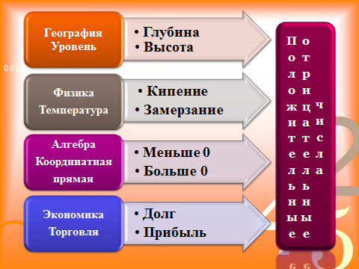

Slide 11
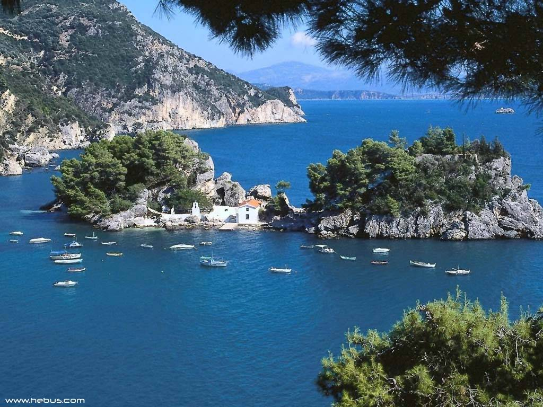
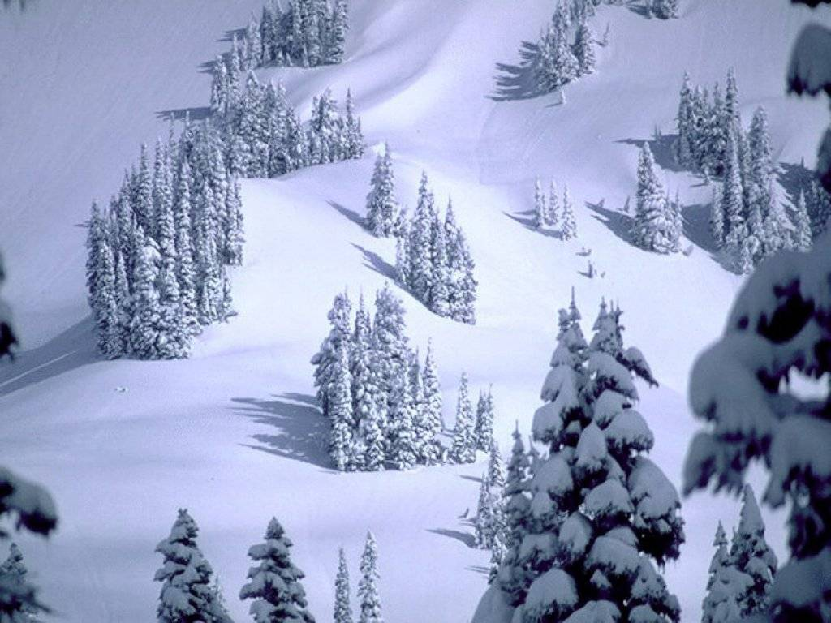
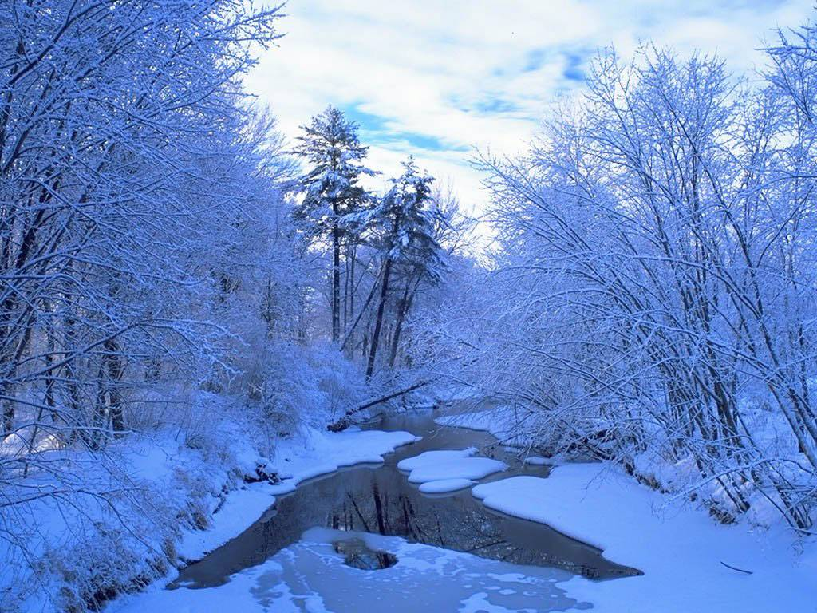
-25^{о},С
+15º,С
20
10
0
10
20
0º,С

Slide 12


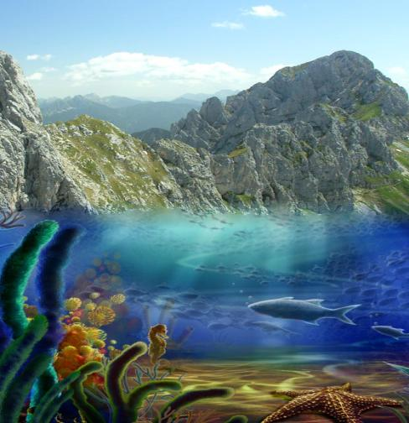
+
0
-

Slide 13
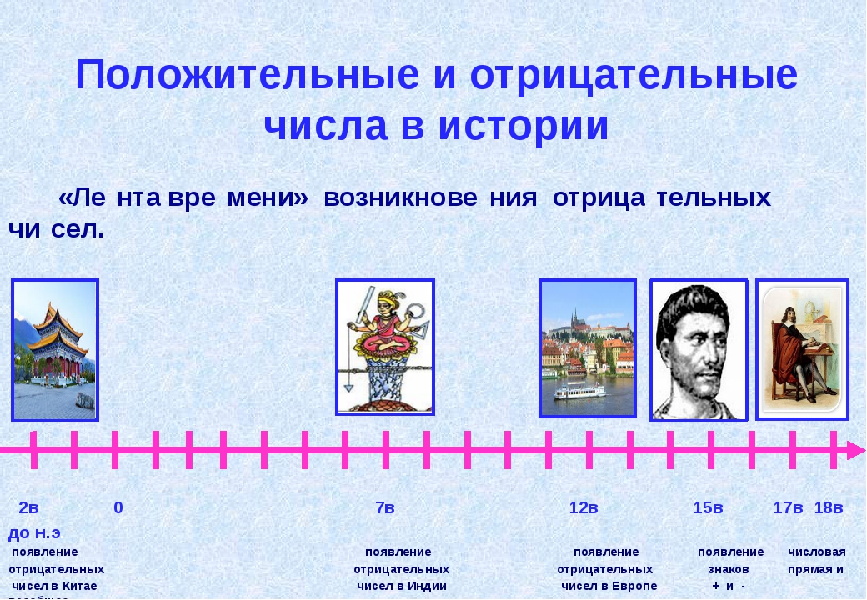

Slide 14
Речь идет об отрицательных числах
Сегодня мороз 30С. | +
Глубина Черного моря 5500 метров. | +
Рост Виктории 156 сантиметров. | -
Заемщик банка «Россельхозбанк» должен банку 2000000 рублей. | +
Единая выплата ребенку 10000 руб | -
200 лет до нашей эры. | +

Slide 15
Республика Тыва
Высота горы Монгун-Тайга 3976м
Глубина озера Ногаан-Хол 225 метров.
Глубина реки Улуг-Хем (Енисей) 70 метров
Высота г. Мунгаш-Кул 3826 м
Глубина озера Азас 100 метров
Высота горы Монгулек 3485 метров

Slide 16
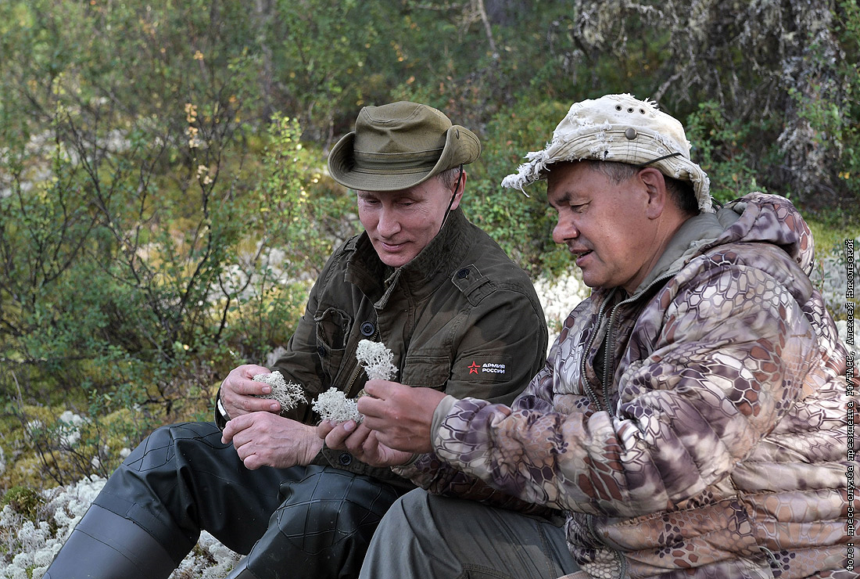

Slide 17
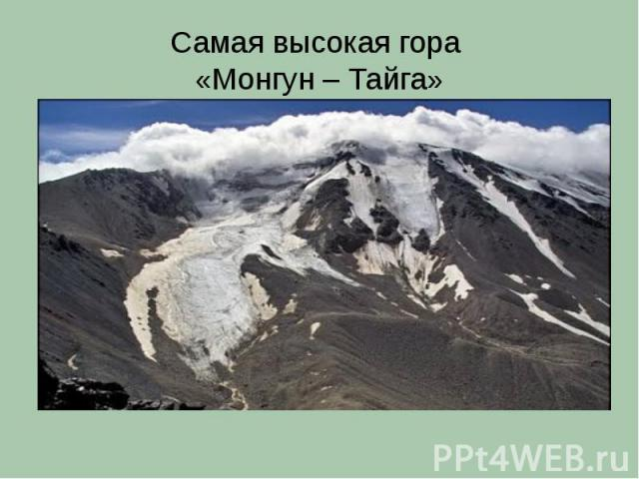
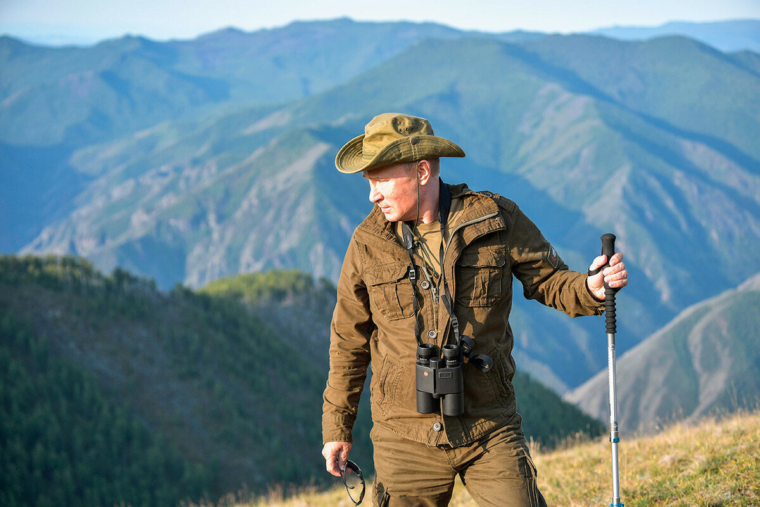
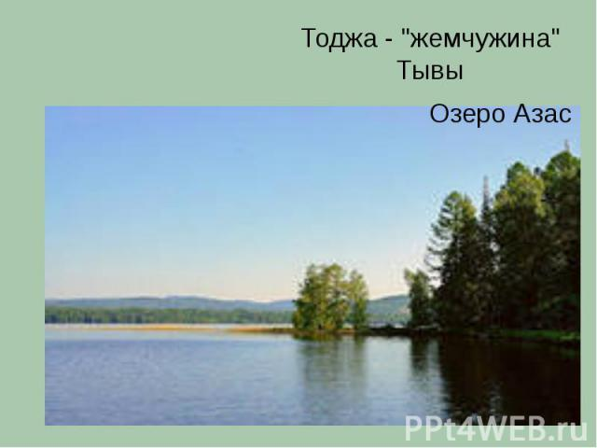
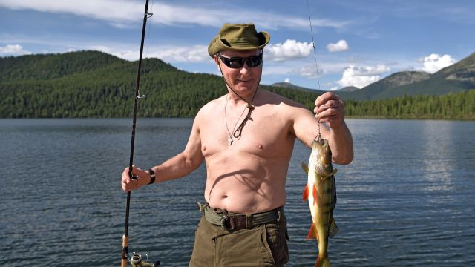

Slide 18
Отрицательным числом выражается | Числом нуль выражается | Положительным числом выражается
Расход (денег, воды, топлива и т.п.) |  | Приход (денег, воды, топлива и т.п.)
Убыток (в рублях, копейках) |  | Прибыль (в рублях, копейках)
Температура ниже нуля градусов (точки замерзания воды или точки таяния льда) | Температура таяния льда (замерзания воды) | Температура выше нуля градусов
Глубина ниже уровня океана | Уровень океана | Высота выше уровня океана
Время до нашей эры (в годах, веках) | Начало христианского летоисчисления (начало нашей эры) | Время нашей эры (в годах, веках)

Slide 19
Число О особенное:
его не относят ни к
положительным, ни к
отрицательным числам.

Slide 20
60
60
50
50
40
40
30
30
20
20
0 C
10
10
о
0
0
10
10
20
20
30
30
40
40
50
50

Slide 21
60
60
50
50
40
40
20 C тепла
о
30
30
20
20
+ 20 C
10
10
о
0
0
10
10
20
20
30
30
40
40
50
50

Slide 22
60
60
50
50
40
40
40 C тепла
о
30
30
20
20
+ 40 C
10
10
о
0
0
10
10
20
20
30
30
40
40
50
50

Slide 23
60
60
50
50
40
40
10 C мороза
о
30
30
20
20
- 10 C
10
10
о
0
0
10
10
20
20
30
30
40
40
50
50

Slide 24
60
60
50
50
40
40
30 C мороза
о
30
30
20
20
- 30 C
10
10
о
0
0
10
10
20
20
30
30
40
40
50
50

Slide 25
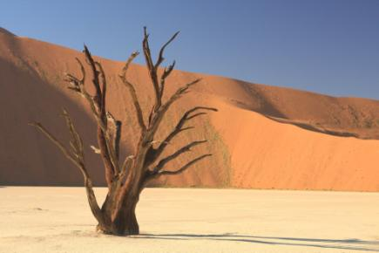
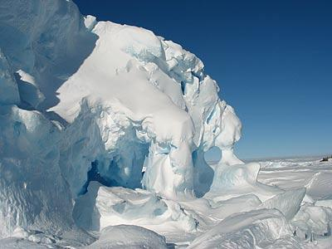
Минимальная зарегистрированная температура на Земле
– 89°С
Максимальная зарегистрированная температура на Земле +53°С

Slide 26
5° мороза | +2351
5° тепла | -2551
доход 2351 руб | +10
расход 2351 руб | +5
проигрыш 10 очков | -5
выигрыш 10 очков | -10

Slide 27
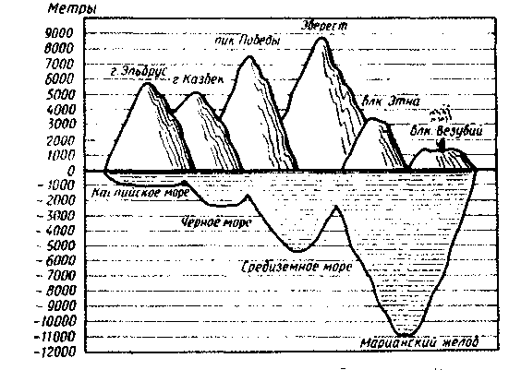
№1 группа | №2 группа
Эльбрус | Казбек
Эверест | Пик Победы
Казбек | Вулкан Этна
Марианский желоб | Вулкан Везувий
Каспийское море | Черное море
 | Средиземное море

Slide 28
Заполните пропуски.
1) Отрицательные числа записывают с помощью знака __ , а ____________ числа - знака "+"
2) Число___ не относят ни к положительным, ни к отрицательным числам.
3) Если одно число __________, а другое _________, то о таких числах говорят, что они имеют разные знаки.
4) Если два числа положительные или отрицательные, то говорят, что эти числа имеют ___________ знаки.

Slide 29
Какие бывают числа?
Отрицательные
числа
Дроби
Натуральные
Обыкновенные
Десятичные
0

Slide 30
Закончите свои высказывания предложением:
Я сегодня на уроке узнал………
научился…….
могу…….

